Slide 1
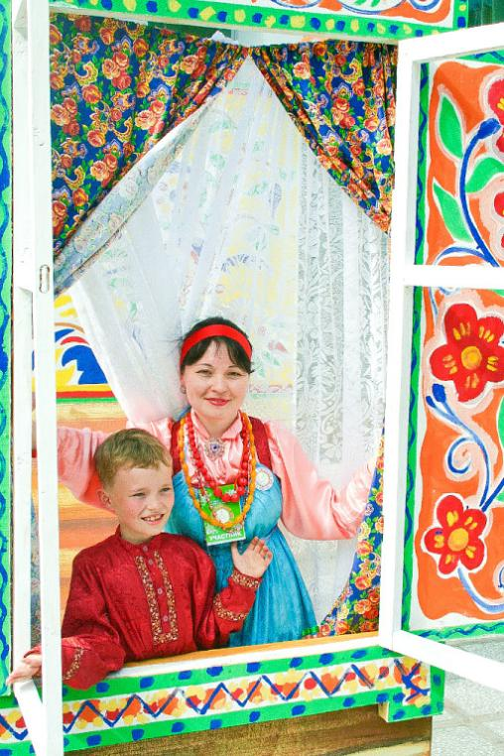
Дидактическая игра «Одень куклу в семейский наряд»
Выполнила: воспитатель группы № 1 Цыбикжапова Е.Б.
МАДОУ детский сад № 64 Колокольчик, г.Улан-Удэ

Slide 2
Пособие предназначено для ознакомления детей с семейской культурой Забайкалья.
Данное пособие предназначено для работы на фланелеграфе, развивающем панно Воскобовича. Может служить как самостоятельным игровым пособием, так и наглядным материалом на занятии с ознакомлением с культурой народности с детьми дошкольного и младшего школьного возраста. Позволяет познакомить детей с национальной одеждой семейских, названием частей одежды

Slide 12
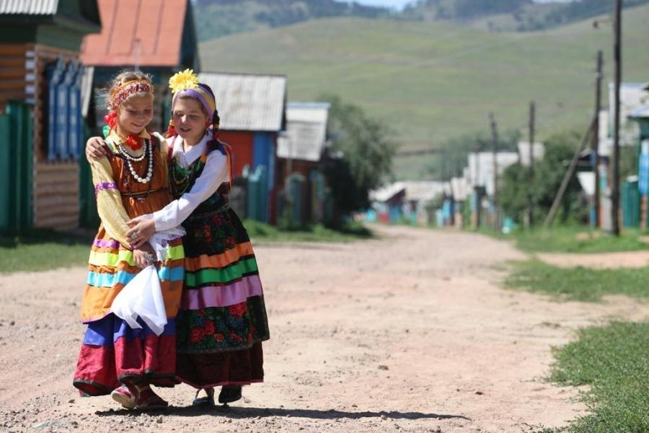
Задача педагогической работы заключается в том, чтобы каждый ребёнок душой «прошел» по всем истокам и вышел на широкий простор осмысления своих чувств к образу Родного края.

